Slide 1
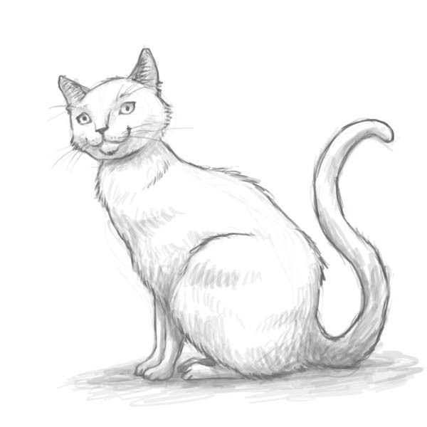
Рисуем кошку

Slide 2
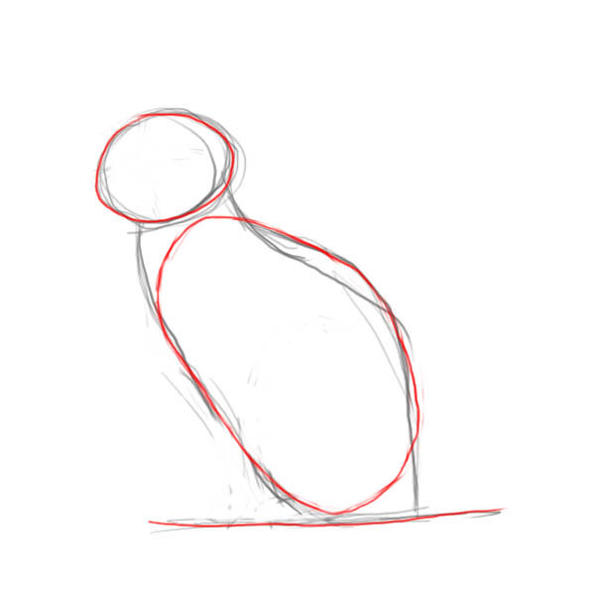
Рисуем овалы. Их два: круг для головы и грубый овал удлиненный для тела.

Slide 3
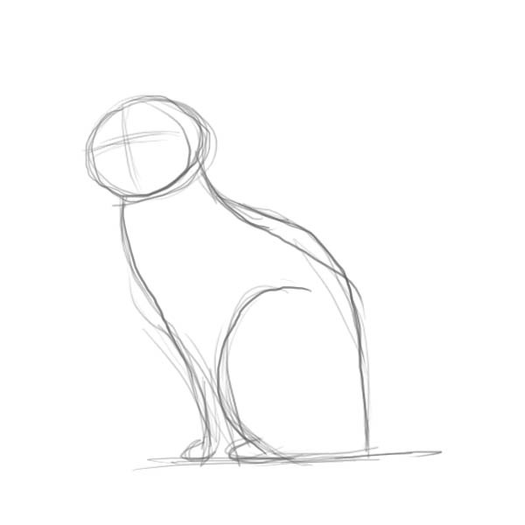
Давайте работать на положение нашего кота. Все линии на этом рисунке должны быть очень плавным. Помните, что кошка имеет гладкую форму тела, и мы должны попытаться сохранить это чувство в нашем рисунке. Рисуем крест над "будующим лицом". Крест покажет вам место глаз, носа и рта.

Slide 4
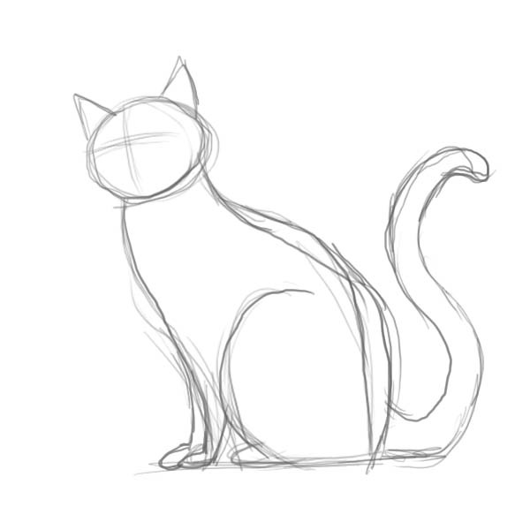
Еще нескольких основных элементов формирующих наш рисунок- уши и хвост

Slide 5
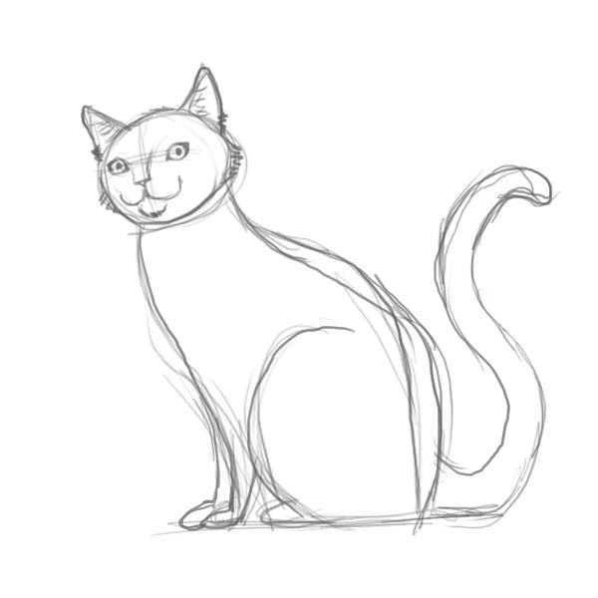
Настало время, чтобы набросать основные элементы мордочки

Slide 6
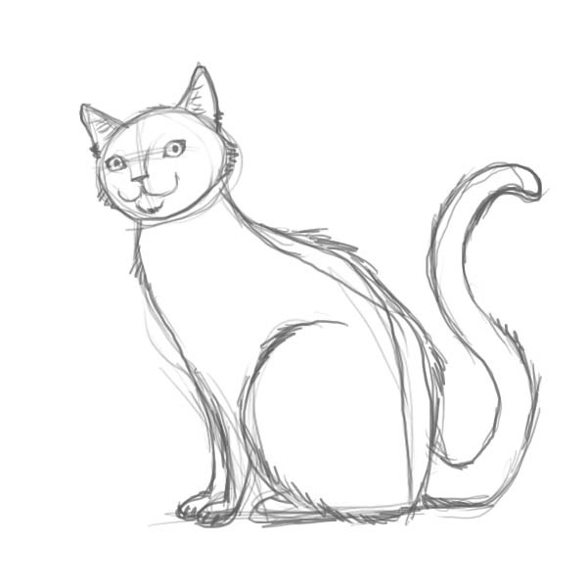
Мы начинаем уточнение крупнейших линий рисования. Кроме того, приложите немного усилий отрисовке передних лап и добавьте еще меха.

Slide 7
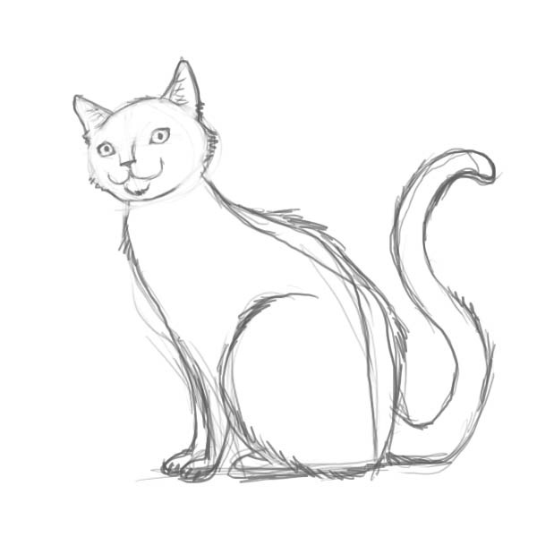
Стираем линии которые нам не нужны. Время добавить некоторые подробности. На этом этапе очень важно, чтобы вы удалили все направляющие линии в различных частях тела.

Slide 8
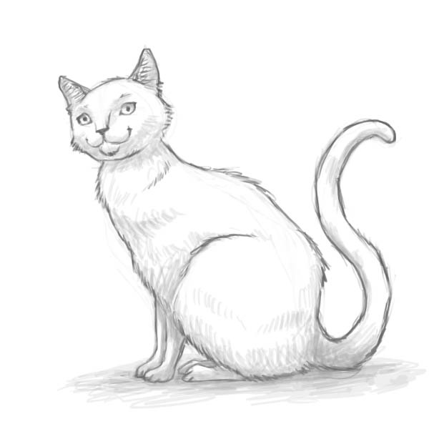
Рисуем мех и тень. Так что начинайте добавлять тени здесь и там, попробуйте представить себе, как мех будет ложится на конкретные участки тела.

Slide 9
Последние штрихи- появляются усы.

